Slide 1
Portfolio
머신러닝을 이용한 타이타닉 생존율 예측 | 정 성 원

Slide 2
목차
개요
데이터 분석
머신 러닝
생존율 예측 프로그램
결론
전체 코드 https://github.com/Jeong-Seongwon/portfolio/tree/main/titanic

Slide 3
개요
프로젝트 목표
개발 환경

Slide 4
프로젝트 목표
타이타닉 호에 탑승한 승객들의 생존 여부 상관관계 분석
생존 여부 예측 모델 생성
새로운 승객 정보로 생존율 예측 프로그램 생성

Slide 5
개발 환경
Jupyter Notebook
python
pandas, seaborn, matplotlib
sklearn
DecisionTree, RandomForest, LogisticRegression, GradientBoosting
tkinter

Slide 6
프로젝트에서 사용한 언어, 기술들
pandas를 활용해 데이터 전처리
seaborn, matplotlib으로 데이터 및 분석 결과 시각화
sklearn 내 다양한 모델을 활용해 학습 정확도 분석
tkinter 로 GUI 프로그램 작성

Slide 7
데이터 분석
데이터
데이터 전처리
상관 관계 분석

Slide 8
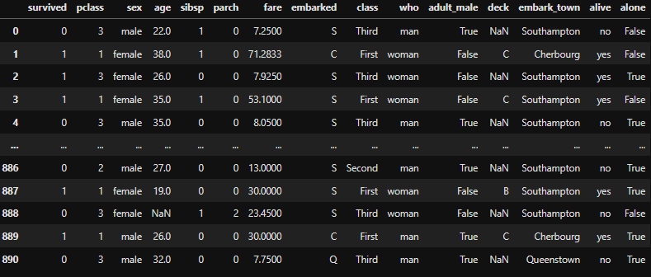
데이터
Seaborn의 titanic 데이터셋 활용
성별, 나이, 객실등급 등과 생존율의 관계가 클 거라 예상

Slide 9
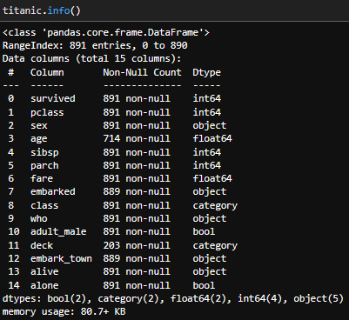
데이터 전처리
각 특성별 결측치 측정
중복 특성들 제거
Deck 특성은 데이터 수가 부족해 제거
연속형 특성인 나이는 사분위수 구간 변환
범주형 특성인 성별은 더미 변수 변환
Sibsp과 Parch 특성 결합하여 Family 특성 생성

Slide 10
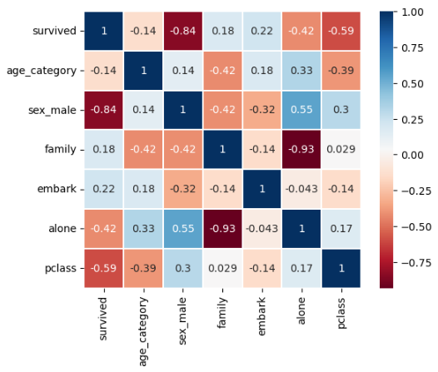
상관 관계 분석
상관 관계 분석을 위한 히트맵 작성
상관계수를 비교했을 때 성별과 객실등급이 생존여부와 관련 있어 보임

Slide 11
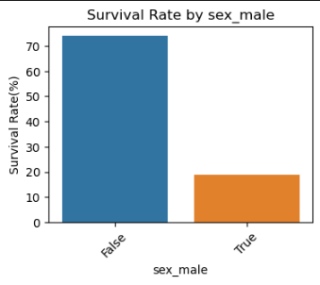
성별 간 생존율 그래프
여성의 생존율이 남성보다 월등히 높음
당시 영국의 시대상 레이디 퍼스트 문화의 영향으로 보임

Slide 12
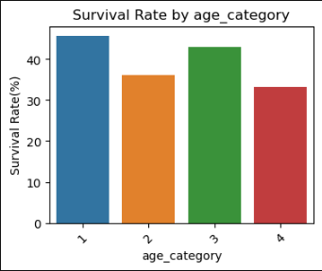
나이 구간별 생존율 그래프
나이를 4분위 구간으로 나눔
나이와 생존율의 관계가 클 것으로 예상했으나 크게 연관이 없는 것으로 나타남

Slide 13
나이 구간별 생존율 그래프
나이를 4분위 구간으로 나눔
나이와 생존율의 관계가 클 것으로 예상했으나 크게 연관이 없는 것으로 나타남

Slide 14
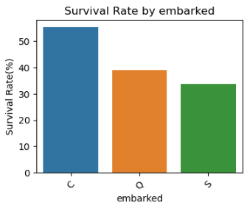
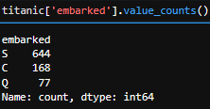
승선지 별 생존율 그래프
승선지 별 생존율의 차이가 약간 있음
그러나, 대부분의 승선지가 Southamton으로 파악됨

Slide 15
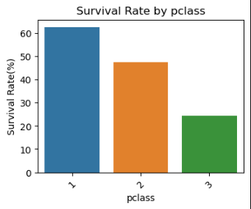
객실 등급 별 생존율 그래프
등급이 높을수록 생존율이 높아짐
객실의 위치가 등급별로 달라서 생존율에 영향을 미쳤을 것으로 예상

Slide 16
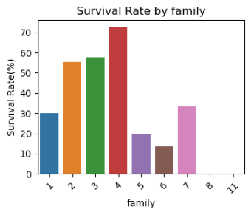
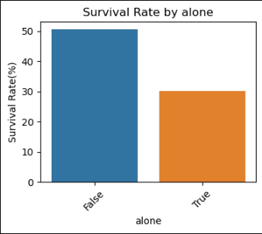
동승자 생존율 그래프
동승자가 있는 사람들의 생존율이 높음
5명이 넘어가면 오히려 생존율이 급감함
동승자 여부가 생존율에 영향이 있을 것으로 예상

Slide 17
분석 결과
성별 : 남성보다 여성의 생존율 증가
객실등급 : 등급이 높을수록 생존율 증가
동승여부 : 동승자가 있을 때 생존율 증가
승선지 : 생존율과 관계가 있어보이나 대부분이 Southampton임
나이 : 생존율과의 영향이 예상보다 적어 보임

Slide 18
머신 러닝
모델 정확도 비교
모델 평가
결과

Slide 19
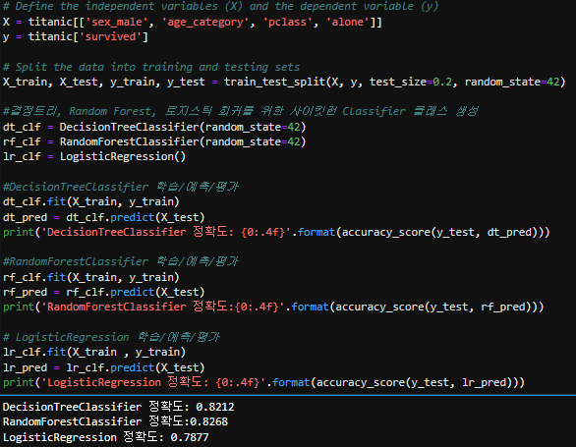
모델 정확도 비교
X : 성별, 나이, 객실등급, 동승자
y : 생존여부
결정트리 : 82.12%
랜덤 포레스트 : 82.68%
로지스틱 회귀 : 78.77%

Slide 20
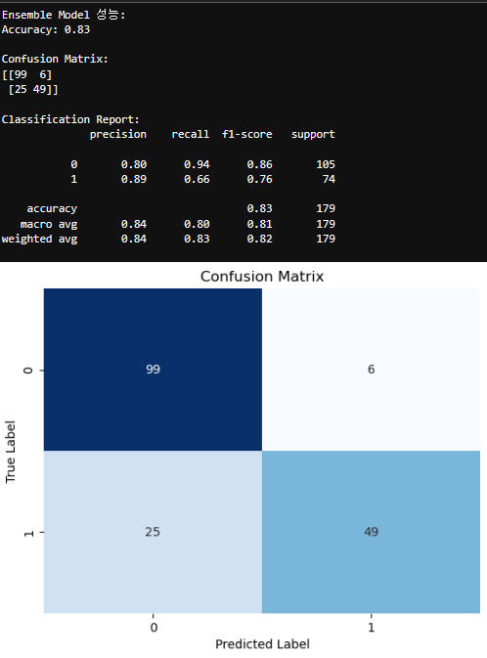
모델 평가
랜덤 포레스트와 그래디언트 부스팅 앙상블 모델
약 83% 정확도
혼동 행렬을 통해 생존과 사망을 정확하게 예측한 비율 파악
이를 통해 모델이 새로운 데이터에 대해서도 잘 작동할 것으로 에상

Slide 21
생존율 예측 프로그램
학습 모델
GUI 프로그램 생성

Slide 22
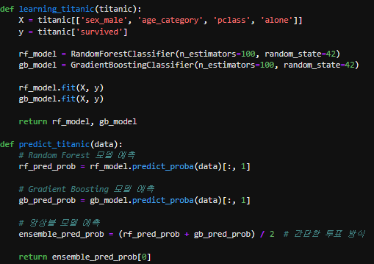
학습 모델
learning_titanic 모델 학습
랜덤 포레스트와 그래디언트 부스팅 앙상블 모델
predict_titanic 새로운 데이터의 생존율 예측

Slide 23
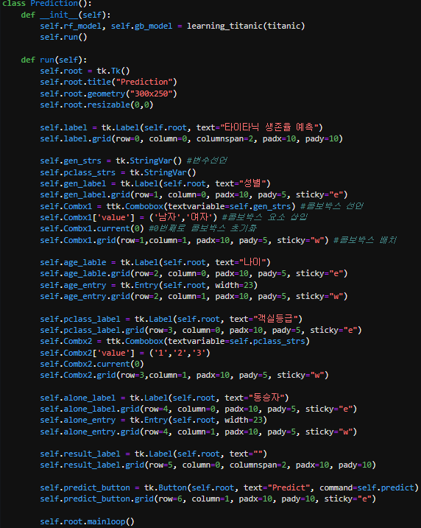
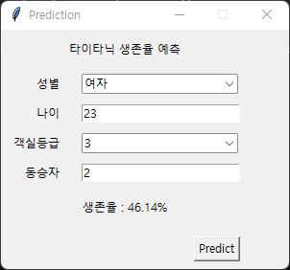
GUI 프로그램 생성

Slide 24
결론
이 분석을 통해 생존율 예측하는 데에 랜덤 포레스트와 그래디언트 부스팅 모델이 효과적임을 확인할 수 있었습니다.
더 많은 특성을 고려하거나 모델 파라미터를 조정함으로써 모델의 성능을 더욱 향상시킬 수 있을 것으로 기대됩니다.

